Slide 1
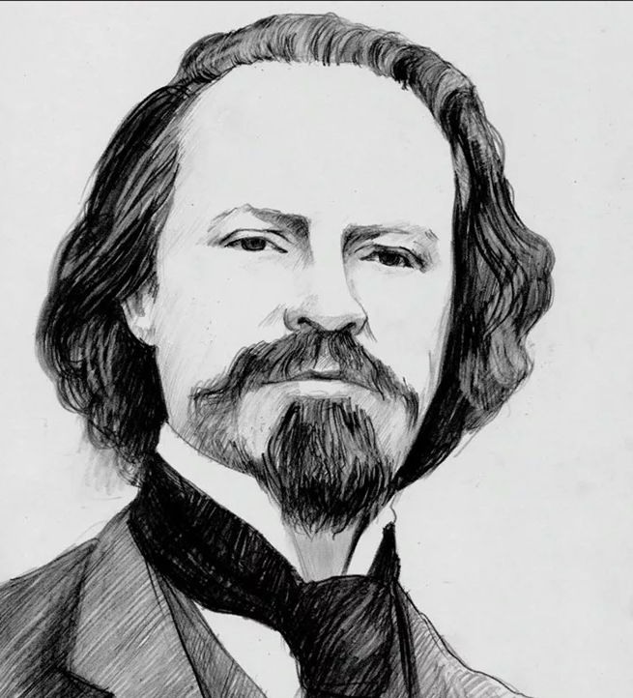
Константин Дмитриевич Бальмонт

Slide 2
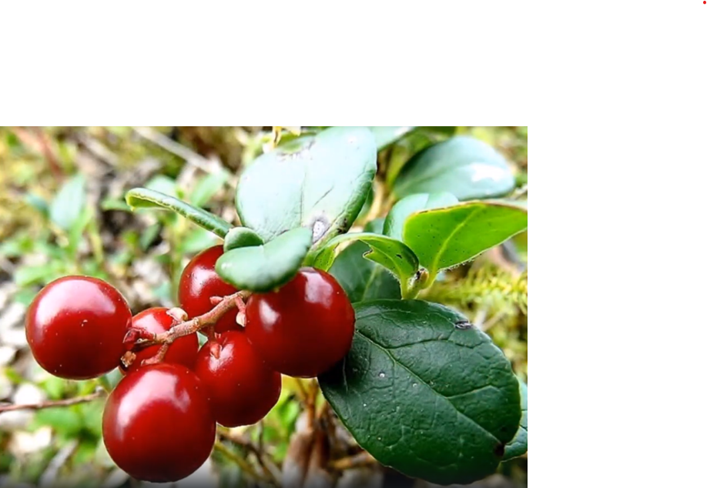
Стихотворение
«Поспевает брусника...»

Slide 3
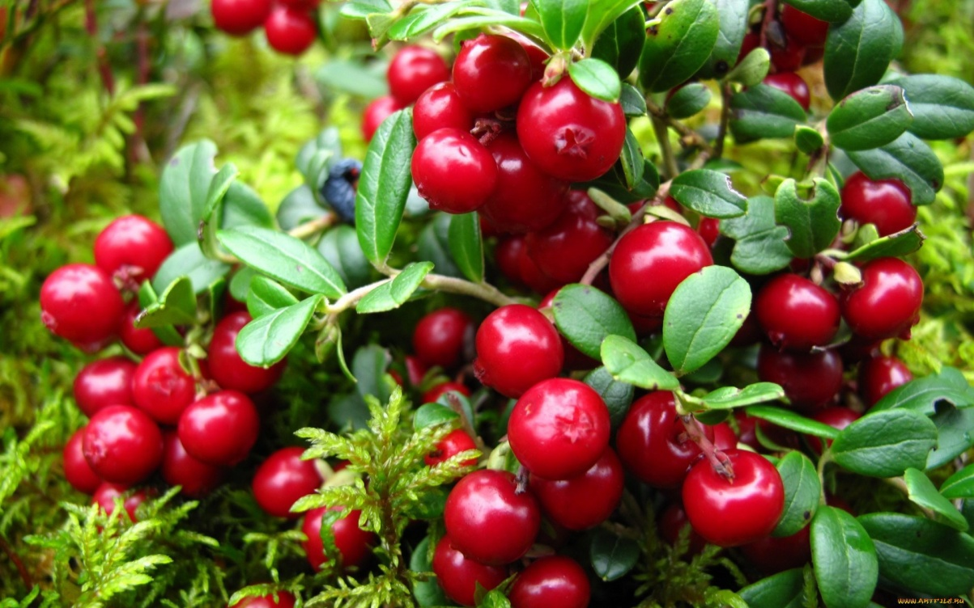
Словарная работа
Брусника -
растение; кустарник с красными кисло- сладкими ягодами.

Slide 4
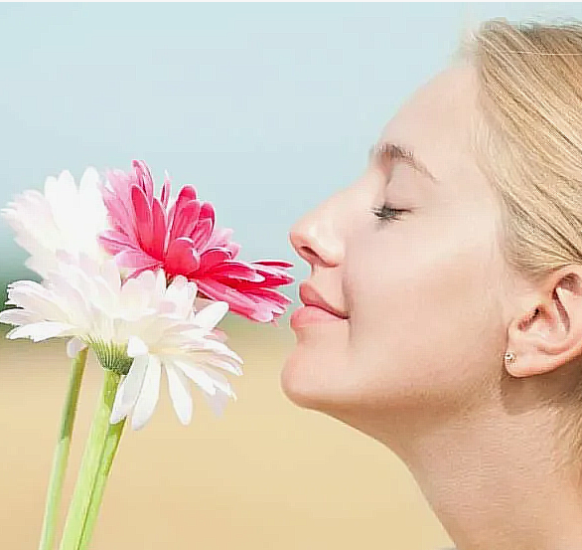
Словарная работа
Благовонье -
приятный запах.

Slide 5
Стихотворение
«Поспевает брусника...»

Slide 6
Поспевает брусника,

Slide 7
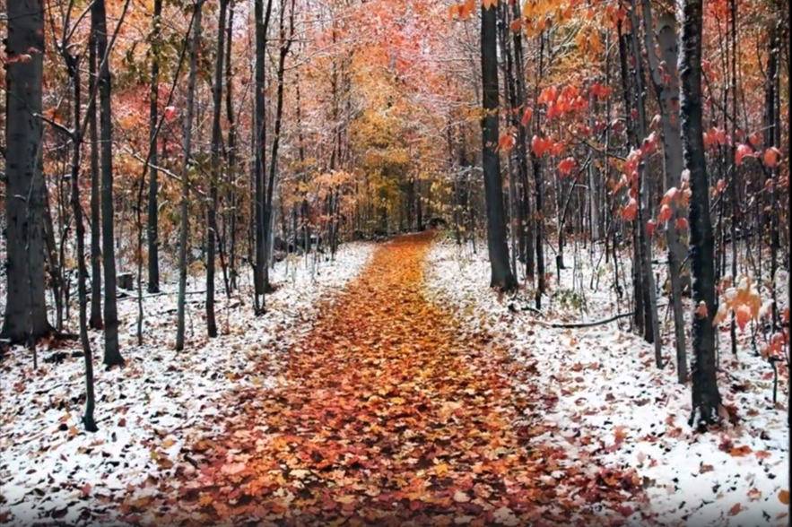
Стали дни холоднее,

Slide 8
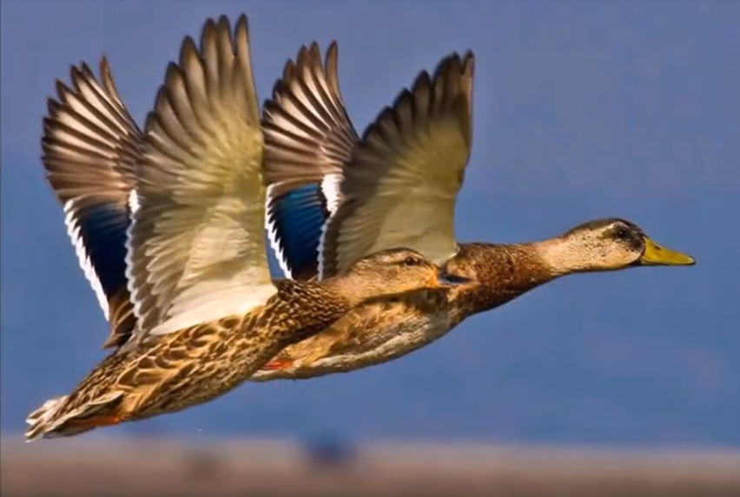
И от птичьего крика
В сердце стало грустнее.

Slide 9
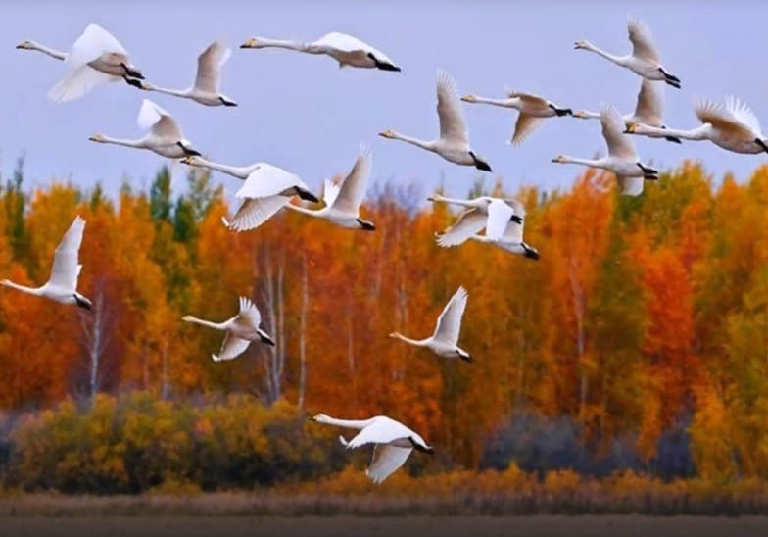
Стаи птиц улетают
Прочь, за синее море.

Slide 10
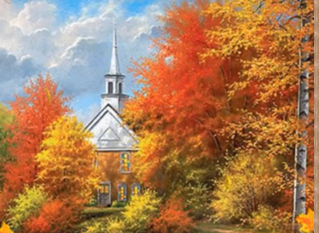
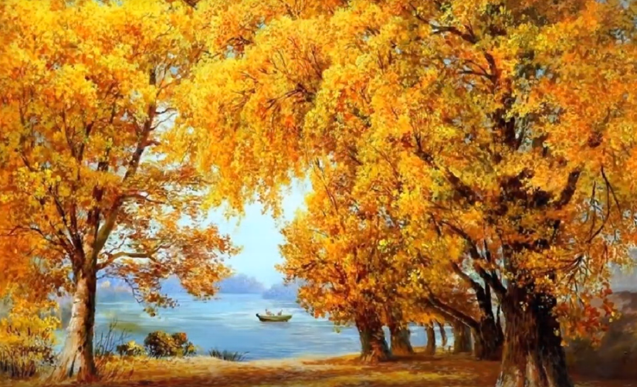
Все деревья блистают
В разноцветном уборе.

Slide 11
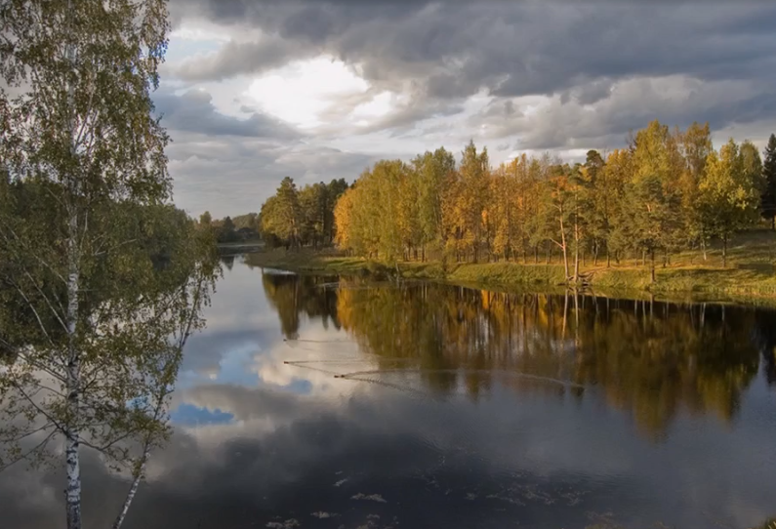
Солнце реже смеётся,

Slide 12
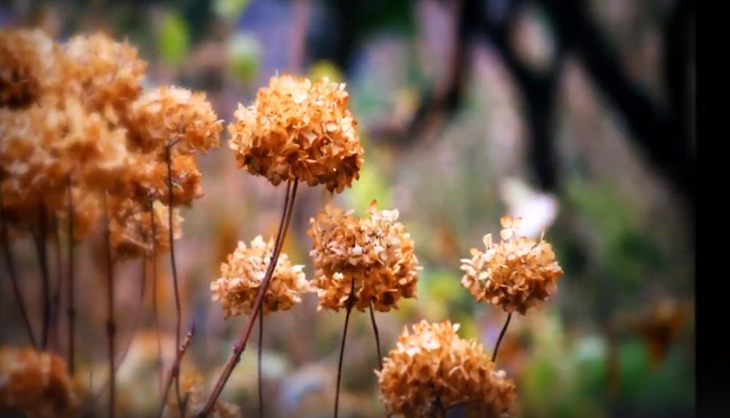
Нет в цветах благовонья.

Slide 13
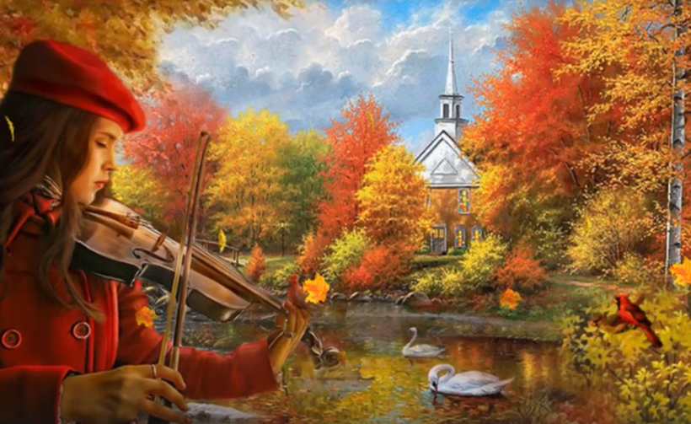
Скоро осень проснётся

Slide 14
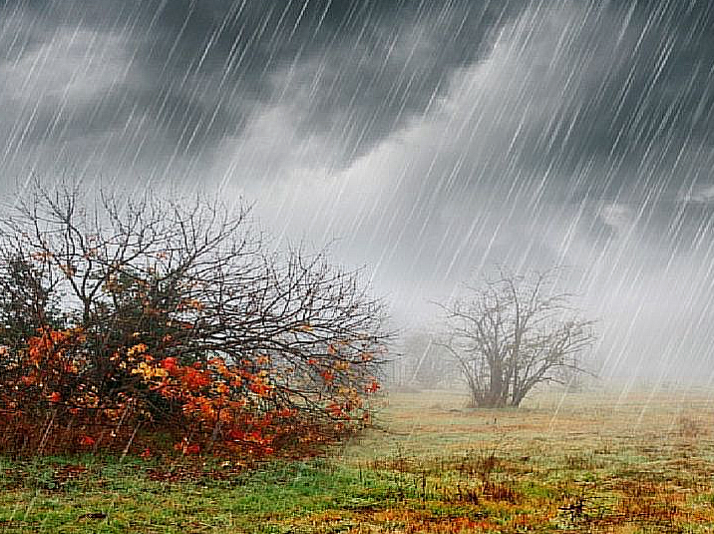
И заплачет спросонья.

Slide 15
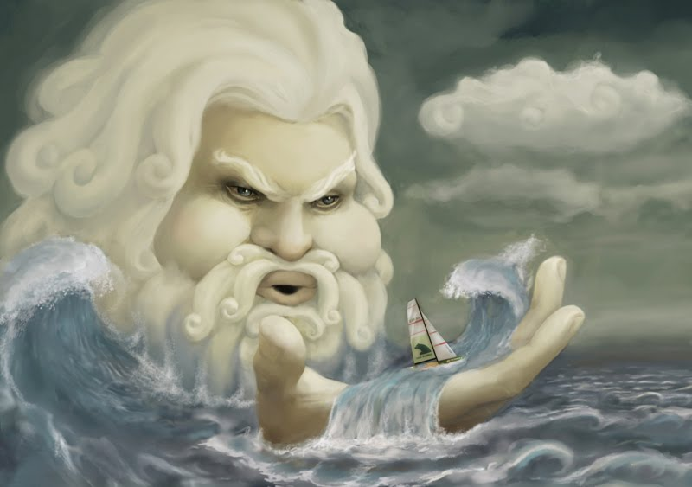
Средства выразительности
Олицетворение – неживые предметы совершают действия одушевлённых предметов.

Slide 16

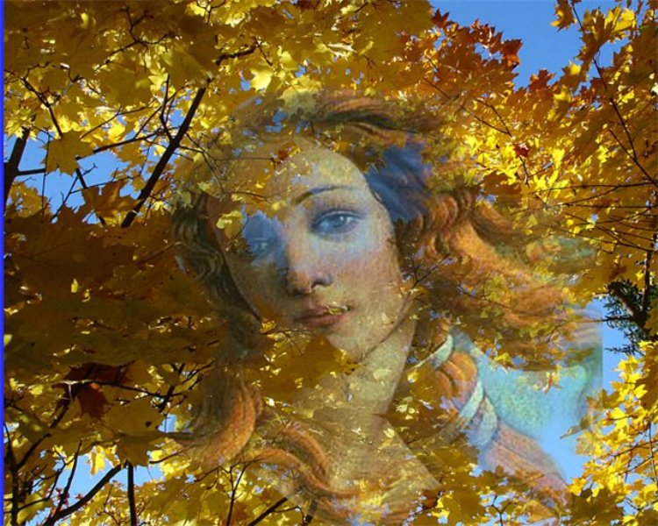
Найди в стихотворении олицетворения
Солнце смеётся.
Осень проснётся и заплачет.

Slide 18
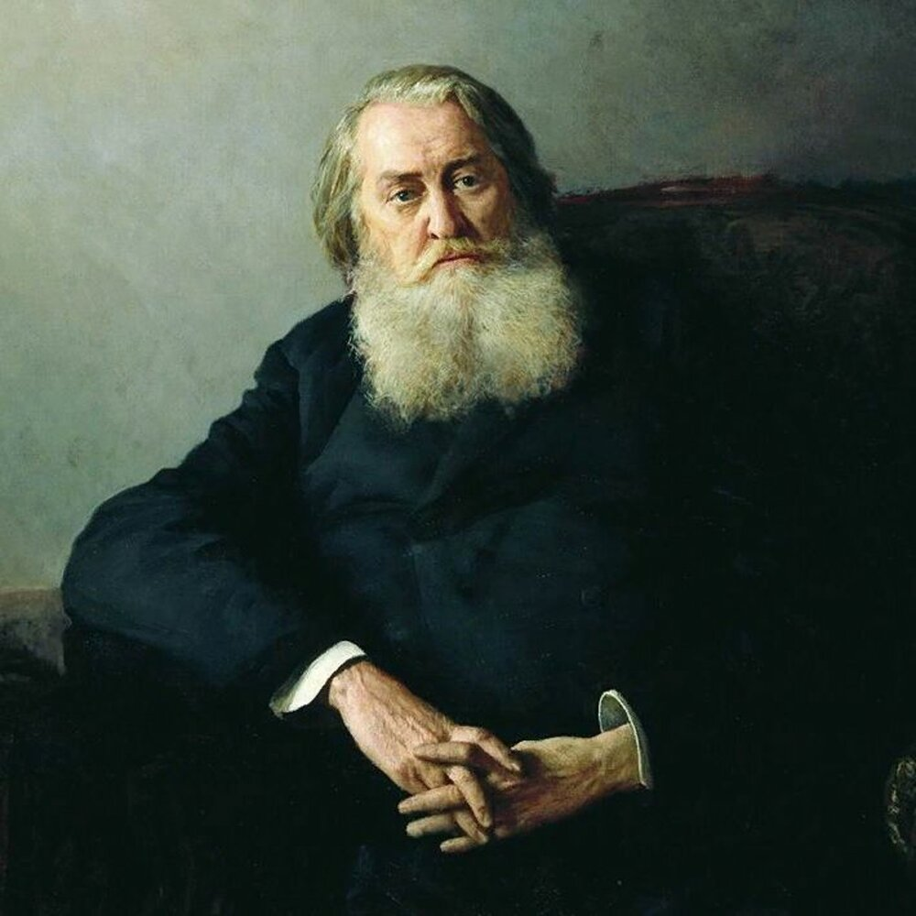
Алексей Николаевич Плещеев

Slide 19
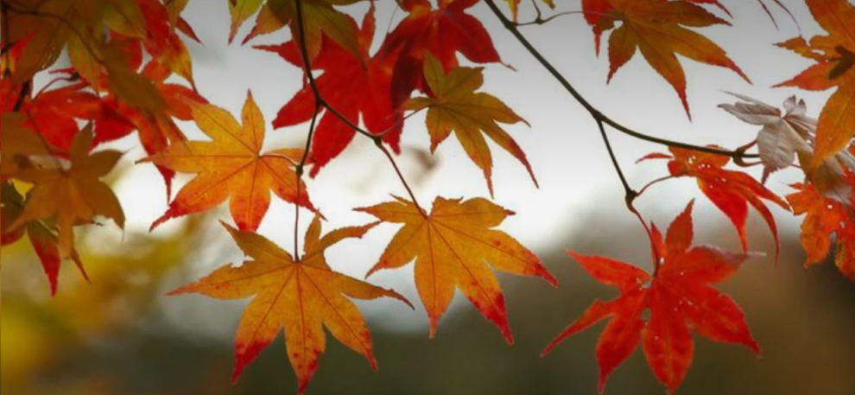
Стихотворение
«Осень наступила...»

Slide 20
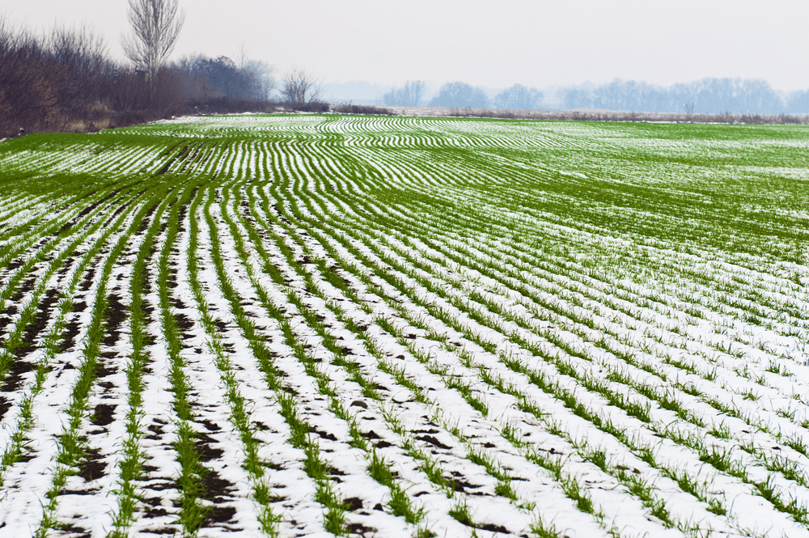
Словарная работа
Озимь –
всходы пшеницы, посеянные осенью, а не весной.

Slide 21
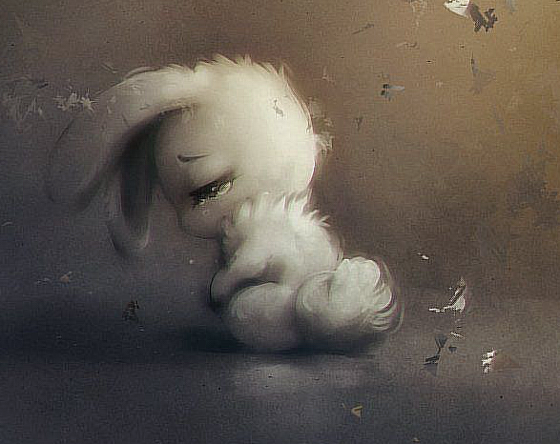
Словарная работа
Уныло –
грустно.

Slide 22
Стихотворение
«Осень наступила...»

Slide 23
Осень наступила,

Slide 24
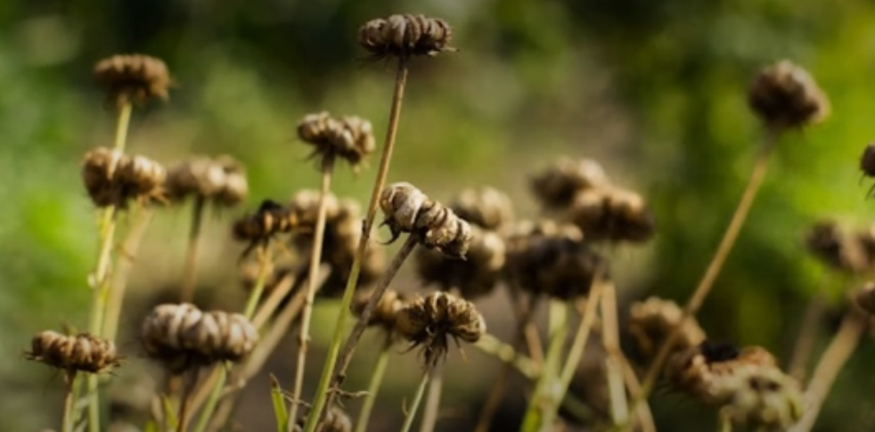
Высохли цветы.

Slide 25
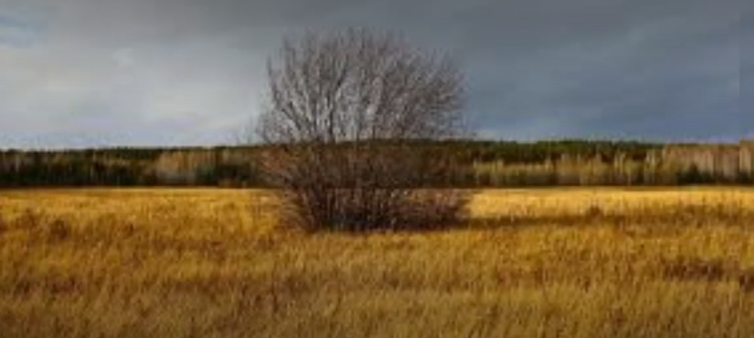
И глядят уныло
Голые кусты.

Slide 26
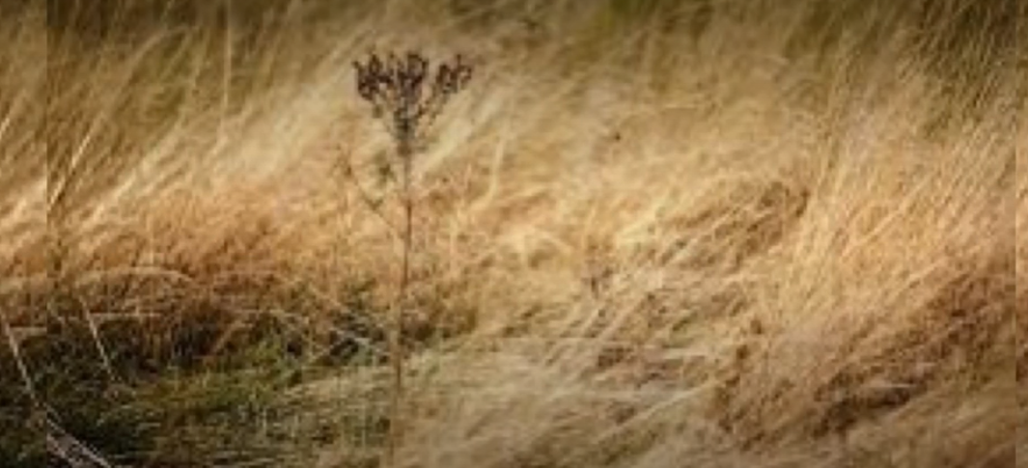
Вянет и желтеет
Травка на лугах.

Slide 27
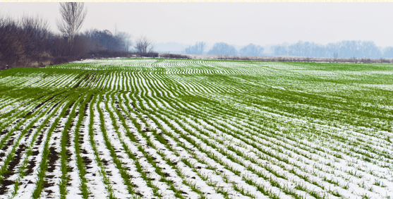
Только зеленеет
Озимь на полях.

Slide 28
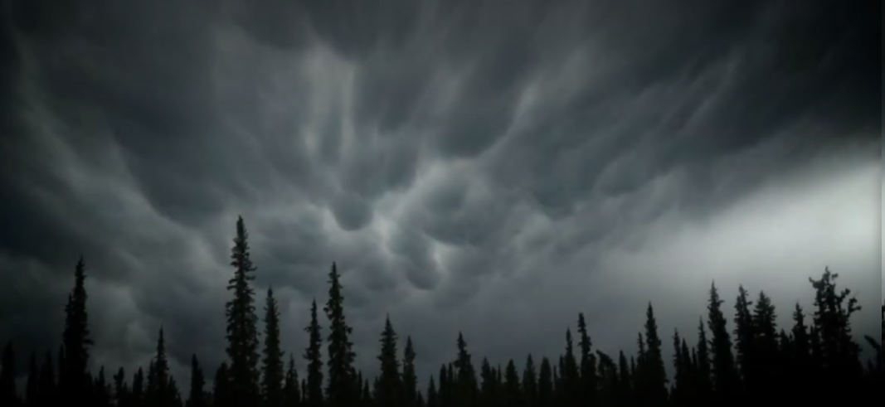
Туча небо кроет,
Солнце не блестит.

Slide 29
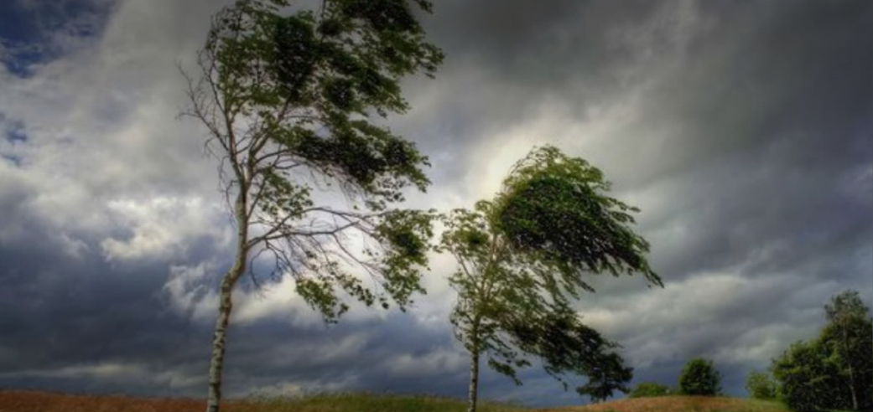
Ветер в поле воет,

Slide 30
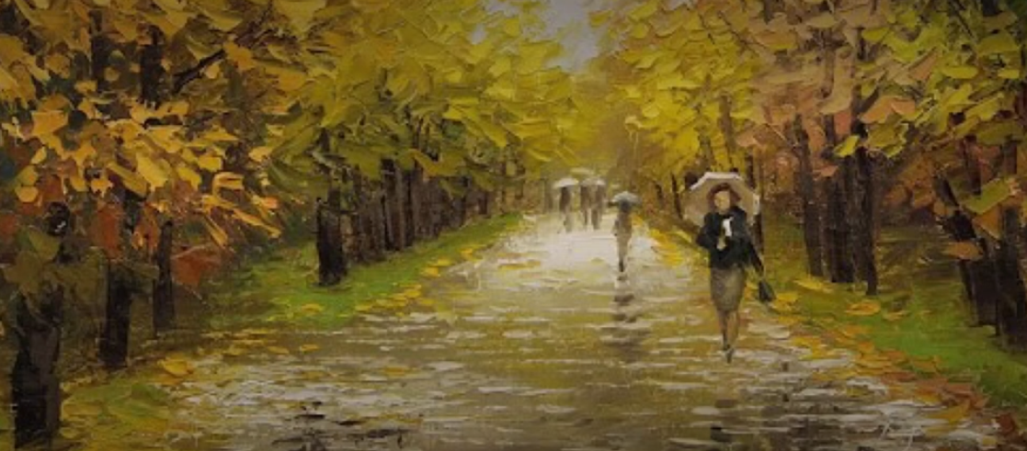
Дождик моросит.

Slide 31
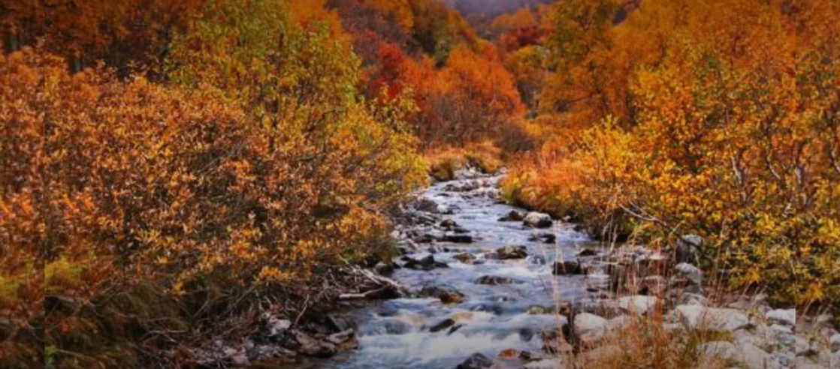
Воды зашумели
Быстрого ручья.

Slide 32
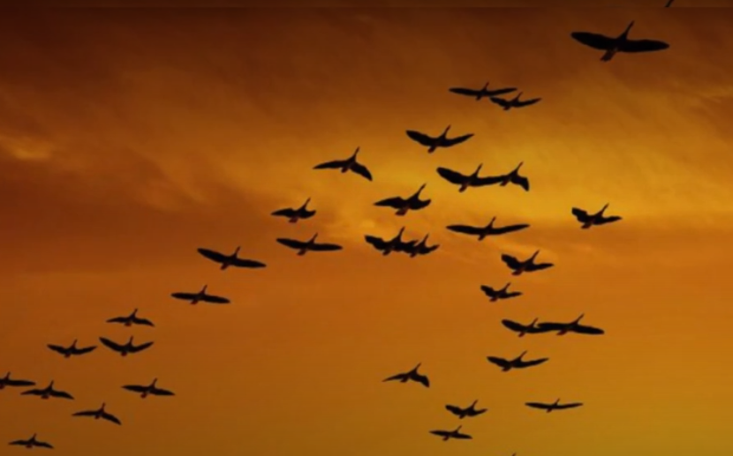
Птички улетели
В тёплые края.

Slide 33
Спасибо за внимание!

